Slide 1

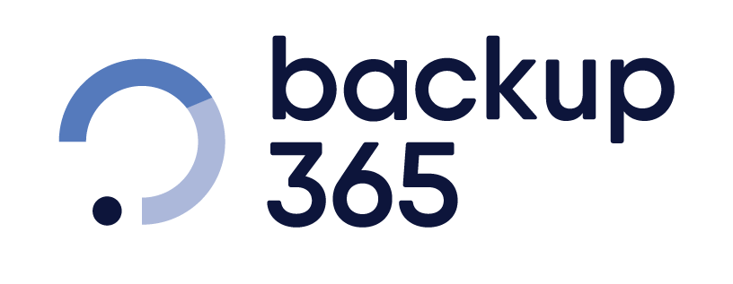


Slide 2


Σουίτα εφαρμογών Secure Office
Μεταφέρετε το γραφείο σας στο σύννεφο με τις ευκολίες, την ασφάλεια και τις δυνατότητες που παρέχει το παραδοσιακό γραφείο.
Backup, Business Continuity, File Hosting, File Server, Antispam, Mail, Virtual Private Server.

Slide 3
Τι είναι το Backup365
  Μέλος της σουίτας Secure Office, το Backup365 προσφέρει μια αξιόπιστη και ασφαλή λύση για την προστασία όλων των εταιρικών σας δεδομένων, ανεξάρτητα από το πού βρίσκονται
  Τοπικό Δίκτυο
  Physical Servers, Virtual Machines, Desktops, NAS
  Cloud
  Microsoft365, Azure, Private Cloud

Slide 4
Το Backup365 σε αριθμούς
1000
Λογαριασμοί
145ΤΒ
Δεσμευμένος χώρος
2
Datacenters

Slide 5



Οι 3 Κανόνες του backup (3-2-1)
3
2
1
Αντίγραφα δεδομένων
Τύποι μέσων αποθήκευσης
Αποθήκευση εκτός του χώρου εργασίας
Κρατάμε 3 κόπιες των δεδομένων.
Το αρχικό & 2 αντίγραφα.
Αποθηκεύετε τα αντίγραφα σε 2 διαφορετικά μέσα αποθήκευσης
(πχ εσωτερικός & εξωτερικός δίσκος).
Διατηρείτε ένα αντίγραφο ασφαλείας, εκτός χώρου εργασίας.

Slide 6

Γιατί είναι αναγκαίο
Προστασία από Κυβερνοεπιθέσεις
Η διατήρηση αντιγράφων σε διαφορετική τοποθεσία εξασφαλίζει την άμεση αποκατάσταση μετά από μια κυβερνοεπίθεση
Εξασφάλιση Επιχειρηματικής Συνέχειας
Δυνατότητα επαναλειτουργίας της εταιρείας ακόμα και εάν χαθούν κρίσιμα δεδομένα.
Διατήρηση Εμπιστοσύνης
Τα αντίγραφα ασφαλείας συμβάλουν στην αξιοπιστία της εταιρείας και στην εμπιστοσύνη των συνεργατών.
Συμμόρφωση και Νομικές Απαιτήσεις
Συμμόρφωση με απαιτήσεις που καθιστούν υποχρεωτική την προστασία των δεδομένων μιας επιχείρησης (π.χ. NIS 2, GDPR, ISO).

Slide 7
Η σημασία της πρόληψης Απώλειας Δεδομένων
Συχνότητα Περιστατικών Απώλειας
58% των μικρών επιχειρήσεων δεν είναι προετοιμασμένες για ένα περιστατικό απώλειας δεδομένων, ενώ το 60% που βιώνουν απώλεια κλείνουν εντός 6 μηνών.
Τοπικό Vs Cloud Backup
Από το 2022, περίπου το 60% όλων των εταιρικών δεδομένων αποθηκεύονται στο cloud, ενώ το 33% των χρηστών βασίζεται αποκλειστικά σε τοπικά αντίγραφα ασφαλείας.
Αιτίες Απώλειας Δεδομένων
Βλάβες υλικού, ανθρώπινο λάθος, κακόβουλο λογισμικό ή κυβερνοεπίθεση.
Οικονομικό Κόστος
Ένα αρχείο δεδομένων που διέρρευσε κοστίζει κατά μέσο όρο 165$.
Πηγή: IBM

Slide 8

Η υποδομή μας
Αξιοπιστία
Ασφάλεια Δεδομένων
Ασφάλεια Υποδομών
Encryption με AES 256bit.
Immutable Backup.
Προστασία με Next Generation Firewalls.
Περιοδικοί έλεγχοι ασφάλειας.
Εφεδρικές διατάξεις σε όλα τα επίπεδα.
Διατήρηση δεδομένων σε 2 datacenters.
Πιστοποίηση με ISO 27001.
Συμμόρφωση με διεθνή πρότυπα.

Slide 9
Τύποι Backup
Physical Servers & Workstations: αρχεία, email
Virtual Machines (VMware & Hyper-V )
Image των Windows & Linux (Bare Metal).
NAS συσκευές (QNAP, Synology).
Cloud Applications (πχ: Microsoft365).
Εφαρμογές όπως DB Severs, SharePoint, Active Directory.

Slide 10
Backup Cloud εφαρμογών: Microsoft365
Πολιτική περιορισμένης διατήρησης δεδομένων.
Η Microsoft συνήθως διατηρεί τα δεδομένα στο M365 για 14 ημέρες.
Περιορισμένες δυνατότητες δημιουργίας αντιγράφων ασφαλείας.
Η διαγραφή αρχείων, οι κακόβουλες ενέργειες και τα σφάλματα λογισμικού μπορούν να οδηγήσουν σε απώλεια δεδομένων.
Προστασία από απειλές (malware, spam, ransomware).
Γιατί
χρειάζεται;
Μία άδεια για όλες τις εφαρμογές.
Web-based Backup & Restore.
Restore to local pst, msg.
Unlimited versioning.
Μία άδεια για όλες τις εφαρμογές.
Unlimited versioning.
Μία άδεια για όλες τις εφαρμογές.
Web-based Backup & Restore.
Restore to local pst, msg.
Unlimited versioning.
Χαρακτηριστικά Backup365
Χαρακτηριστικά
Backup365
Web-based Backup & Restore.
Restore to local pst, msg.

Slide 11
Κύριες λειτουργίες του Backup365
Anywhere-to-anywhere backup
Δυνατότητα λήψης backup όλων των εταιρικών σας δεδομένων, όπου και αν βρίσκονται (τοπικά ή στο σύννεφο) και αποθήκευση είτε τοπικά είτε στο σύννεφο (datacenter του Backup365 ή τρίτου).
Απεριόριστο Τοπικό backup δεδομένων
Τοπικό αντίγραφο των δεδομένων σας σε Server ή NAS χωρίς περιορισμό στον όγκο των δεδομένων.
Ευέλικτες επιλογές ανάκτησης
Επιλέξετε το τρόπο και το εύρος της ανάκτησης των δεδομένων σας. Πλήρης ανάκτηση δεδομένων ή επιλεκτική για συγκεκριμένα αρχεία .

Slide 12
Κύριες λειτουργίες του Backup365
Continuous Data Protection
Αυτόματη δημιουργία αντιγράφων ασφαλείας κάθε φορά που γίνεται αλλαγή σε αρχεία ή φακέλους που έχετε ορίσει.
Granular Restore
Δυνατότητα restore ενός μόνο αρχείου που περιέχεται σε .zip ή .iso χωρίς να απαιτείται restore ολόκληρου του αρχείου .zip ή .iso (ισχύει και για restore αρχείων από VM).
Data Integrity Check
Δυνατότητα περιοδικών ελέγχων των αντιγράφων, για να εξασφαλιστεί η ακεραιότητα του Backup.
Data Deduplication
Με τη εξάλειψη όμοιων δεδομένων, εξοικονομείται έως το 90 % του χώρου για Hyper-V & VΜware και έως το 60% για databases.

Slide 13

Νέες λειτουργίες του Backup365
Immutable Backup
Τα αντίγραφα ασφαλείας στο σύννεφο δεν μπορούν να αλλαχθούν, να διαγραφούν ή να κρυπτογραφηθούν χωρίς 2 factor authentication.
Linux Bare Metal Backup
Προστασία του λειτουργικού Linux (Red Hat, CentOS, Ubuntu και Debian) τόσο σε φυσικό όσο και σε εικονικό περιβάλλον.
Restore Drill
Προσομοιώνεται η διαδικασία επαναφοράς δεδομένων για να επιβεβαιωθεί η λειτουργία της. Επικυρώνει τα αντίγραφα ασφαλείας και αξιολογεί το χρόνο ανάκτησης τους.

Slide 14
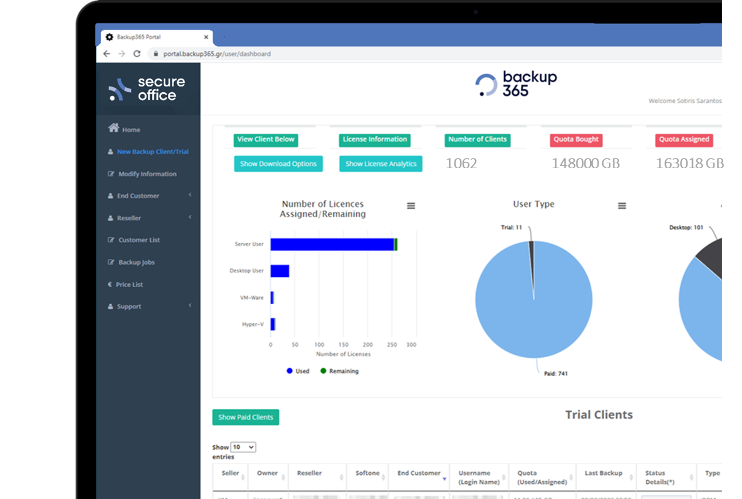
Portal διαχείρισης B365
Συνοπτικός έλεγχος των Backup όλων των πελατών σε μία οθόνη.
Διαχείριση του χώρου κάθε χρήστη.
Επεξήγηση τυχόν προβλημάτων στα backup jobs και ιστορικό.
Καθημερινή ενημέρωση μέσω Email.
Ενεργοποίηση δωρεάν Trial.

Slide 15

Τεχνική Υποστήριξη
Προσωποποιημένη εξυπηρέτηση.
Υπηρεσία ticketing 7 x 12.
Δωρεάν τηλεφωνική υποστήριξη εντός ωραρίου.
Ειδικευμένο τεχνικό τμήμα.

Slide 16
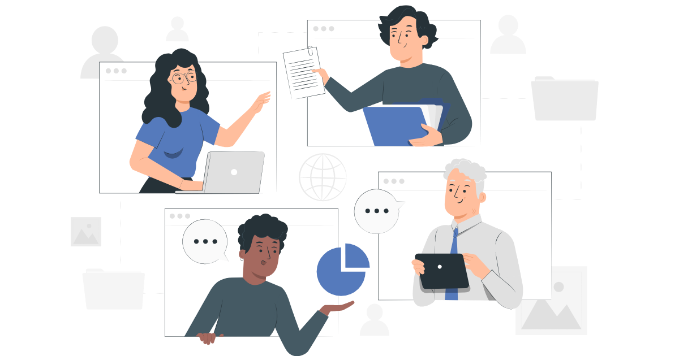
Εμπορική πολιτική
Ανταγωνιστική τιμολογιακή πολιτική, χωρίς κρυφές χρεώσεις.
Σταθερό περιθώριο μεταπώλησης.
Απολογιστικά οφέλη ανάλογα το τζίρο.
Dicoins στις νέες πωλήσεις.
Άδειες NFR (Not-For-Resale ) για Μεταπωλητές.
Δωρεάν trial.

Slide 17





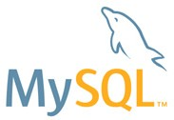

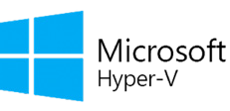




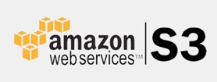




Λειτουργικά Συστήματα / Εφαρμογές
Application Support:
Exchange Server (2016 and later)
Microsoft365 (Exchange online, Sharepoint, Onedrive, MS Teams)
SQL Server Standard/ Express/Enterprise (2016 and later)
MySQL Server 8 Standard / Enterprise
MariaDB 10.5-10.9
Oracle Database 19c Enterprise & Standard Edition
Windows:
Windows 10, 11 Windows Server 2016 and later
Virtualization:
ESXi 7.0, 8.0
vCenter 7.0, 8.0
Hyper-V Windows 2016 and later.
Other OS:
Linux (Debian, Red Hat Enterprise, Ubuntu), Free BSD 13, Mac OS (Catalina, Big Sur, Monterey, Ventura, Sonoma), Solaris 11

Slide 18
Ζητείστε μας Δωρεάν Trial!
Χρήσιμα links:
secureoffice.gr/backup365
Στοιχεία Επικοινωνίας:
+30 210 90 10 401
sales@backup365.gr
support.digitalsima.gr

